Slide 1
Отчет о деятельности ТОО "ЭПК-forfait" по предоставлению услуг по передаче и распределению электрической энергии за 2018 год
г. Костанай
2019г.
Слайд №1

Slide 2
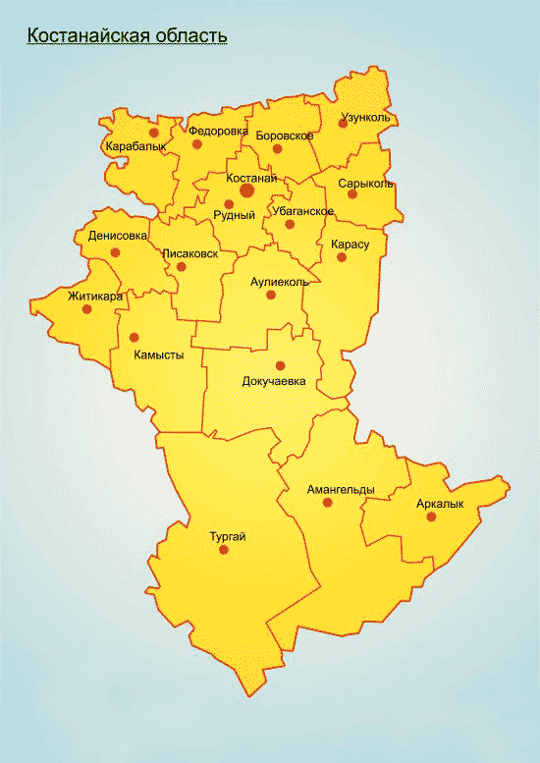
Обслуживаемая площадь
106,0 тыс.кв.км
Численность персонала
1 224 человек
Протяженность линий электропередач 12 624,53 км
В эксплуатации
ТОО «ЭПК-forfait» находится
Воздушные линии:
0,4 кВ – 5 55,3 км
10 кВ – 6 725,8 км
Кабельные линии:
0,4 кВ – 241,00 км
10 кВ – 283,14 км
ТП, РП и КТП 10/04 кВ-3 373 шт.
Автотранспорт 296 единиц
Слайд №2

Slide 3
Сравнительный анализ отключений ЛЭП-6-10кВ по ТОО «ЭПК-forfait» за 2018 год в сравнении с 2017 годом
Наименование | Количество отключений по ЛЭП-10-6кВ |  | Повреждение трансформаторов
 | 2017 г | 2018 г | 2017 г | 2018 г
Всего отключений по РЭС | 1 750 | 1 829 | 38 | 30
Слайд №3

Slide 4
Выполнение капитального ремонта электрических сетей 0,4-10кВ ТОО «ЭПК-forfait» за 2018 год
№ | Наименование оборудования | Ед. из. | 2017г. | 2018г.
1 | ВЛ - 10 кВ | км | 445,95 | 417,09
2 | ВЛ - 0,4 кВ | км | 247,46 | 151,37
3 | КЛ - 10 кВ | км | 1,47 | 0,85
4 | КЛ - 0,4 кВ | км | 0,8 | 1,62
5 | Кабельные перемычки 10 кВ | шт |  | 48
Слайд №4

Slide 5
Отчет о деятельности ТОО "ЭПК-forfait" по предоставлению услуг по передаче и распределению электрической энергии за 2018 год
г. Костанай
2019г.
Слайд №5

Slide 6
Фактические затраты на реализацию инвестиционной программы за 2018 год составили 533 млн. 289 тыс.тенге, в том числе:
№ п/п | Направление инвестиций | Утверждено приказом тыс. тенге | Факт за 2018г, тыс. тенге
1 | Замена ввода с выносом приборов учета на границы балансовой принадлежности | 9 315 | 15 747
2 | Модернизация ВЛ | 108 417 | 206 016
3 | Модернизация КТП | 9 194,0 | 13 282
4 | Возврат заемных средств на выплату основного долга на приобретение электросетевого имущества | 60 223 | 60 223
5 | Капитальный ремонт, приводящий к росту стоимости ОС | 104 903 | 159 676
 | в том числе:
5.1. | Реконструкция ЗиС (в том числе строительство) | 19 210 | 65 042
5.2. | Модернизация оборудования | 78 119 | 78 570
5.3. | Замена изношенных кабельных линий | 7 574 | 16 064
 | Дополнительные мероприятия за счет экономии по техпотерям
6 | Приобретение оборудования связи, вычислительной, копировально-множительной техники и программного обеспечения | 0 | 3 412
7 | Приобретение автотранспорта | 0 | 11 539
8 | Оснащение рабочих мест | 0 | 17 528
9 | Системы видеофиксации и контроля доступа | 0 | 5 769
10 | Мероприятия, связанные с юридическим оформлением недвижимости, являющейся собственностью ТОО | 0 | 40 097
 | Итого по 2018 году | 292 052 | 533 289
Слайд №6

Slide 7
Замена ввода с выносом приборов учета на границы балансовой принадлежности
№ п/п | Подразделение | Кол-во
1 | Аулиекольский РЭС | 221
2 | Денисовский РЭС | 314
3 | Житикаринский РЭС | 109
4 | Карасуский РЭС | 50
5 | Карабалыкский РЭС | 327
6 | Костанайский РЭС | 105
7 | Мендыкаринский РЭС | 257
8 | Тарановский РЭС | 151
9 | Узункольский РЭС | 445
10 | Фёдоровский РЭС | 331
 | Итого | 2 310
Слайд №7

Slide 8
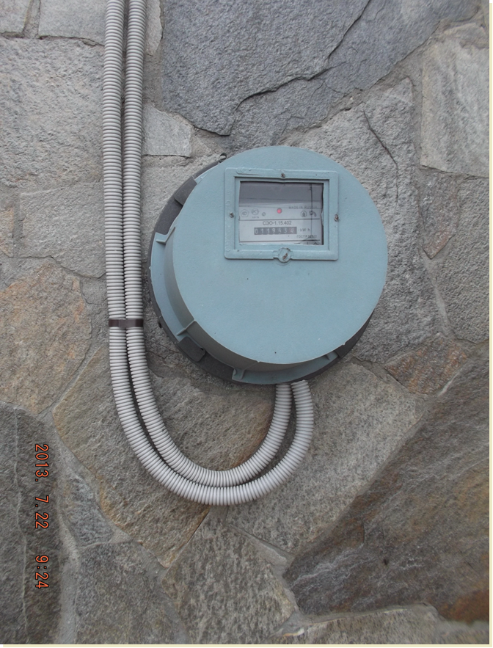
Замена ввода с выносом приборов учета на границы балансовой принадлежности
Слайд №8

Slide 9
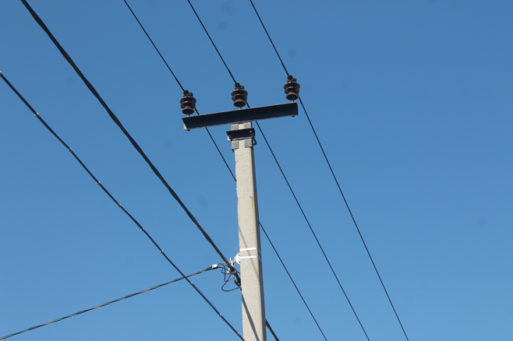
ВЛИ-10кВ
Слайд №9

Slide 10
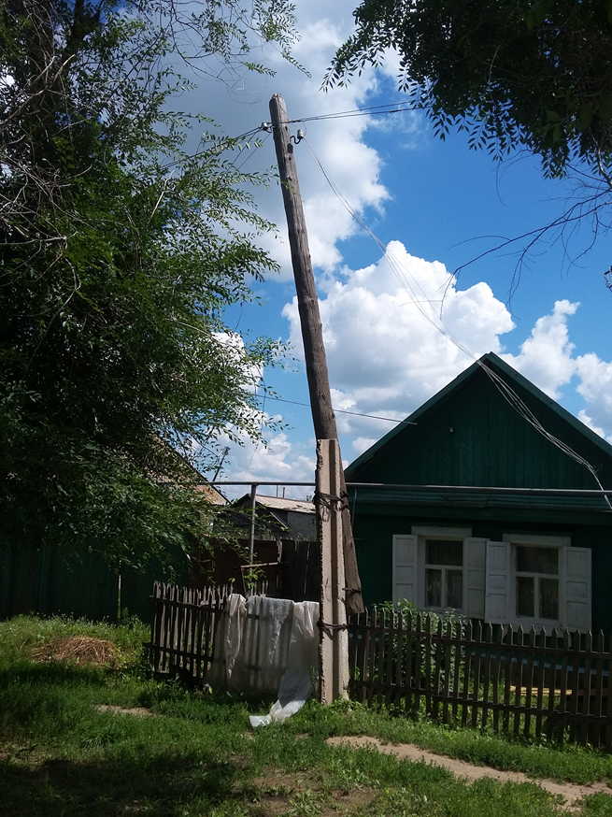
ДО
Слайд №10

Slide 11
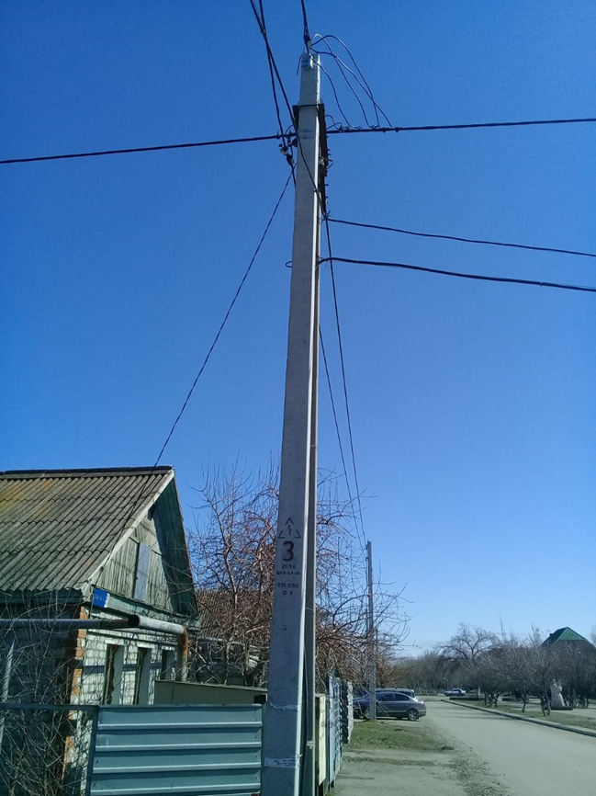
ПОСЛЕ
Слайд №11

Slide 12
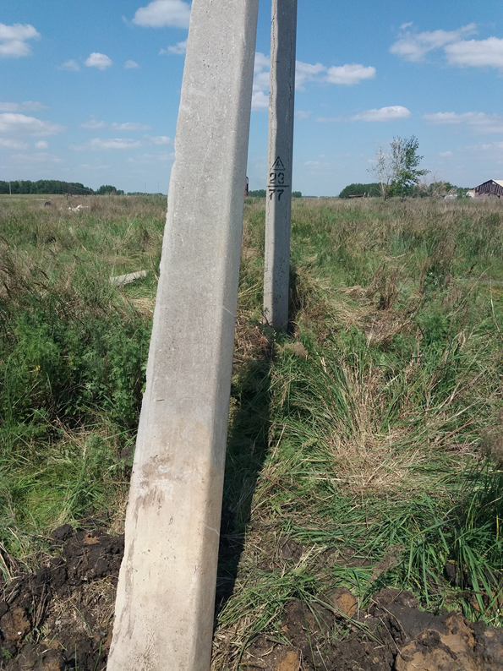
Капитальный ремонт ВЛ-0,4кВ
Слайд №12

Slide 13
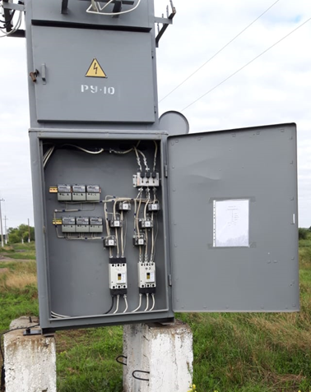
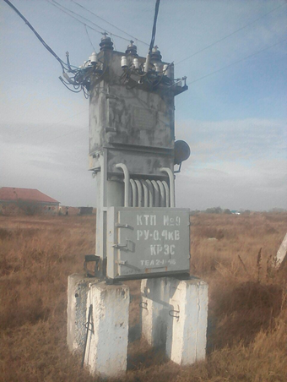
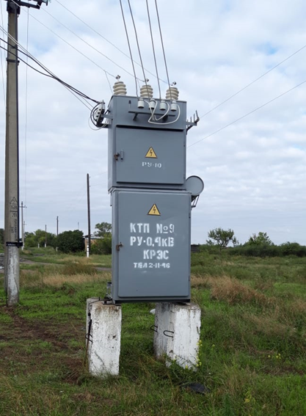
Модернизация оборудования. Ремонт шкафов КТП.
Слайд №13

Slide 14
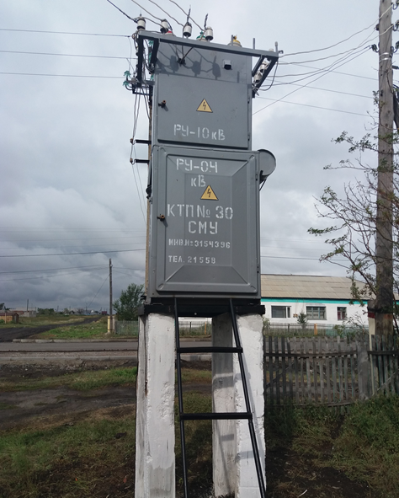
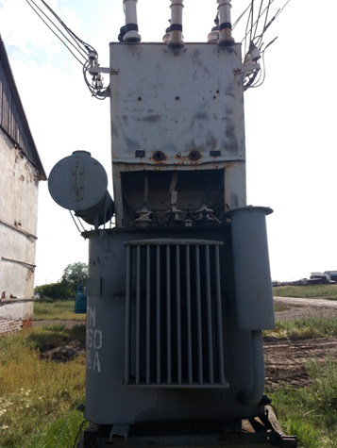
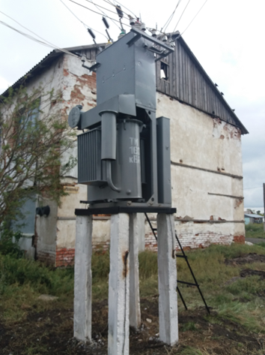
РЕМОНТ ШКАФОВ КТП
после
ДО
Слайд №14

Slide 15
Реконструкция ЗиС
Слайд №15

Slide 16
Реконструкция ЗиС
Слайд №16

Slide 17
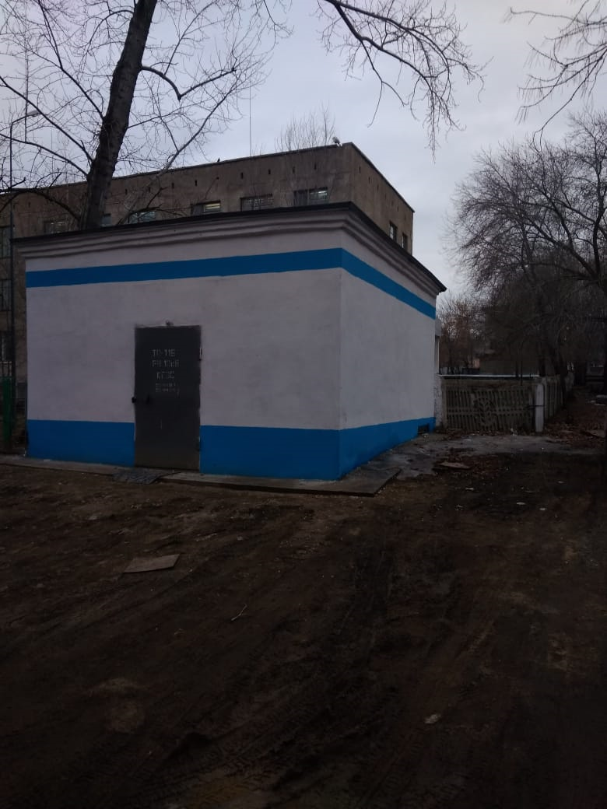
Реконструкция ЗиС
Слайд №17

Slide 18
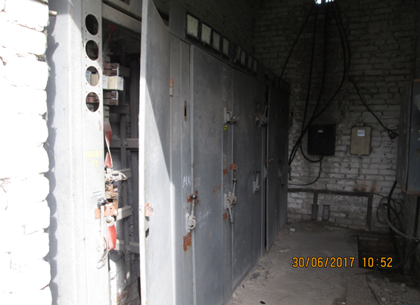
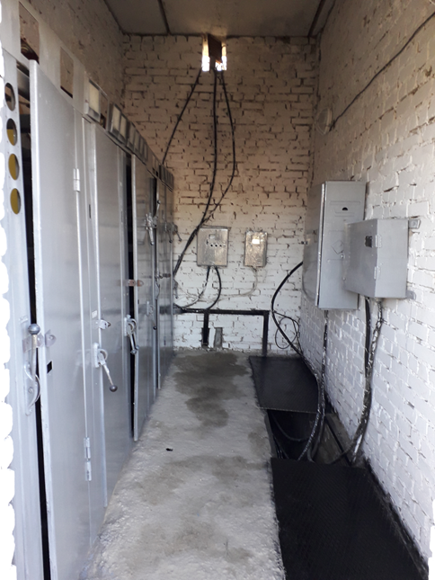
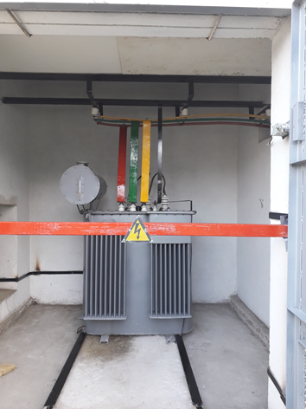
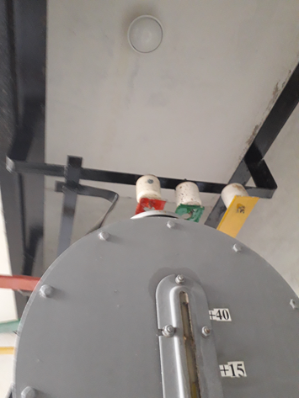
Модернизация оборудования
ДО
ПОСЛЕ
Слайд №18

Slide 19
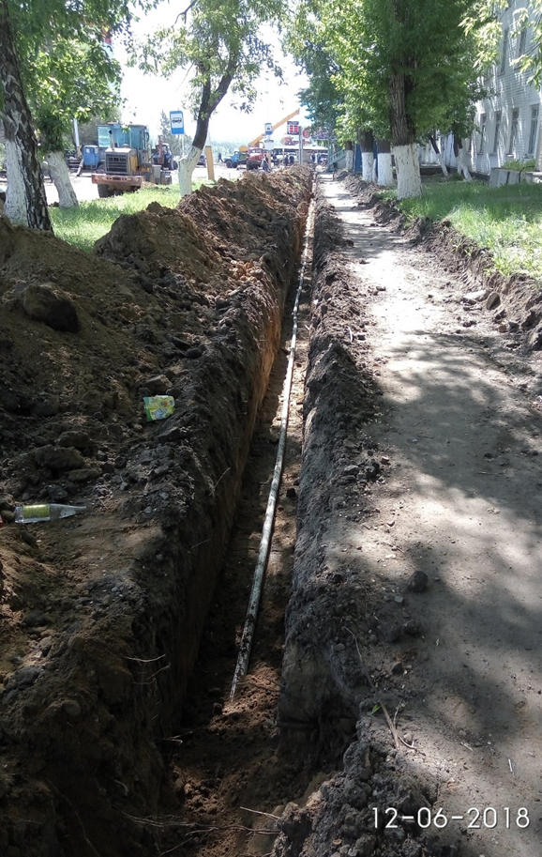
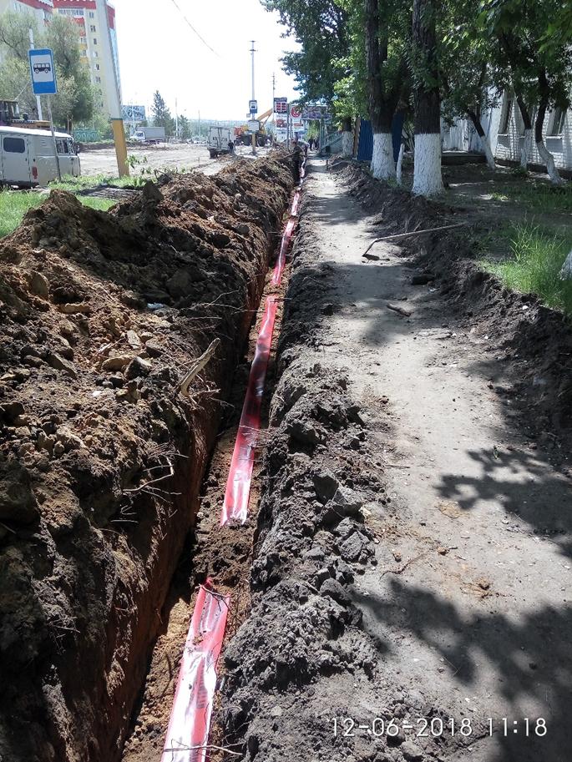
Замена изношенных кабельных линий
Слайд №19

Slide 20
Приобретение оборудования связи, вычислительной, копировально-множительной техники и программного обеспечения
№ | Наименование | Факт 2018г. (кол-во)
1 | Мониторы | 7
2 | Персональный компьютер с лицензионным ПО | 9
3 | Много функциональные устройства | 3
4 | Ноутбук | 1
5 | Приобретение ИБП | 9
Слайд №20

Slide 21
Оснащение рабочих мест
№ п/п | Наименование | Кол-во
1 | Переносное заземление | 98
2 | Устройство заземления МаТ | 28
3 | Компрессор воздушный ТОТАL TOOLS DСС 24 | 1
4 | Пресс гидравлический ПГ-120 ручной Шток 01004 | 1
5 | Резчик по бетону IVT СОСТ-270 | 1
6 | Дрель-шуруповерт аккумуляторная ДА-14,4Л-2К Вихрь 72/14/8 | 1
7 | Огнетушитель ОП-2 | 3
8 | Огнетушитель ОП-5 | 7
9 | Огнетушитель ОУ-5 ГОСТ 51057-2001 | 5
10 | РНО-25-10 24/40А 127/220В автотрансформатор 12гв | 2
11 | Устройство перемотки кабеля УПК-14 ПРГК с РКУ с ИДМ-65 ПВР | 1
12 | Генератор сварочный LTW-190 | 1
13 | Инструмент для снятия полупроводящего экрана на кабелях с изоляцией из сшитого полиэтилена КСП-50 | 1
14 | Пресс клещи гидравлические ПГРс-120 с набором матриц | 12
15 | Стол компьютерный | 5
16 | Штанга оперативная ШО-10 | 18
17 | Указатель напряжения УВН6-10-С | 38
Слайд №21

Slide 22
Отчет о деятельности ТОО "ЭПК-forfait" по предоставлению услуг по передаче и распределению электрической энергии за 2018 год
г. Костанай
2019г.
Слайд №22

Slide 23
Информация по объемам предоставленных услуг
№ п/п | Наименование потребителя | 2018г
 |  | кол-во | сумма без НДС
1 | ТОО "КостанайскийЭнергоЦентр" | 787,9 млн. кВтч | 3 млрд. 795,8 млн. тенге
2 | ТОО "КЭЛ" | 33,7 млн. кВтч | 156,3 млн. тенге
3 | ТОО "Костанайская теплоэнергетическая компания" | 1,9 млн.кВтч | 9,3 млн. тенге
4 | ТОО "Межрегионэнерготранзит" | 521,4 тыс. кВтч | 2,5 млн. тенге
5 | ГКП "Житикаракоммунэнерго" | 288,7 тыс. кВтч | 1,4 млн. тенге
6 | Филиал СМЭС АО "KEGOC" | 196 тыс. кВтч | 939,4 млн. тенге
7 | АО "Соколовско-Сарбайское горно-обогатительное производственное объединение" | 4,6 тыс. кВтч | 22,2 тыс. тенге
Слайд №23

Slide 24
Среднемесячная заработная плата за 2018 год
Слайд №24

Slide 25
Техническая учёба
Слайд №25

Slide 26
Профессиональные соревнования
Слайд №26

Slide 27
Для перспективной деятельности предприятия необходимо:
повышение кадрового потенциала, уровня квалификации, привлечение квалифицированных специалистов;
исполнение инвестиционной программы, увеличение количества и охвата новой техникой и современными технологиями;
а также стимулирование работников и создание благоприятных условий труда, способствующих повышению эффективности деятельности каждого работника;
расширение услуг иной деятельности.
Слайд №27

Slide 28
Благодарю за внимание!

